Slide 2
DİJİTAL 5S Tetkik Sistemi
Pelin YENER
ERP ve Çevresel Uygulamalar Müdürlüğü
01.09.2026

Slide 3
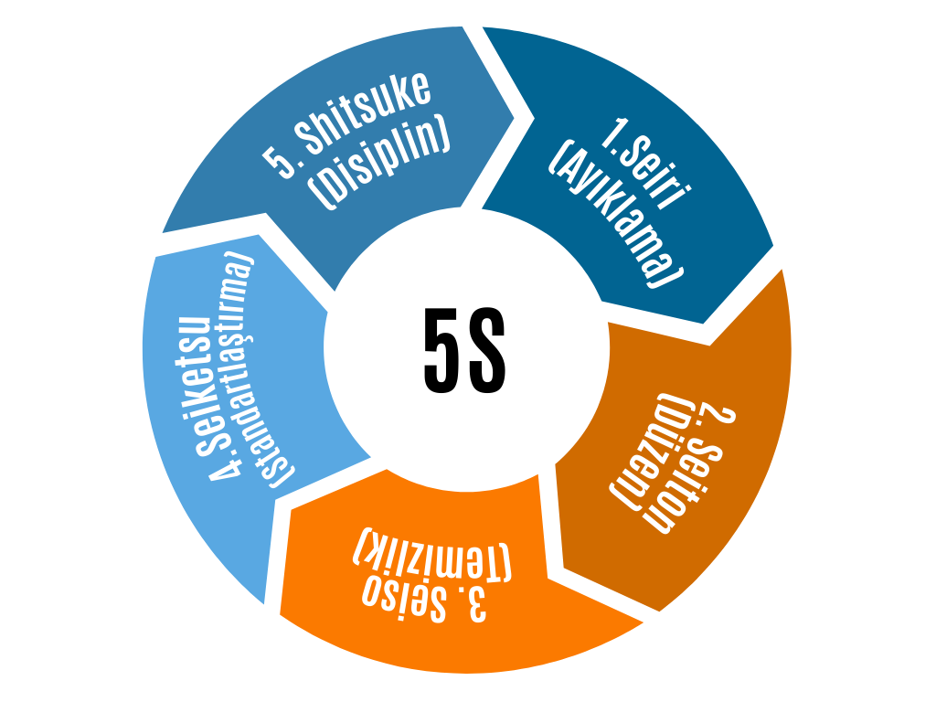
5S Nedir?
5S; çalışma ortamlarının verimliliğini artırmak, iş güvenliğini sağlamak amacıyla geliştirilen 5 adımlı bir metodolojidir.
1. Ayıklama (Seiri): Gereksiz veya ihtiyaç fazlası malzemelerin ortamdan uzaklaştırılması
2. Düzen (Seiton): İhtiyaç dışı nesneler ayıklandıktan sonra elde kalan nesnelerin belirli kurallara göre yerleştirilmesi ve işaretlenmesi
3. Temizlik (Seiso): Çalışma alanlarının ve ekipmanların temizlenmesi.
4. Standartlaştırma (Seiketsu): Ayıklama, Düzen ve Temizlik aşamalarının tamamlanmasının ardından ortaya çıkan sistemli çalışma durumudur.
5.Disiplin (Shitsuke): Diğer adımların sürekliliğini sağlamak için standartlaştırma adımı ile belirlenen standart ve kuralların düzenli olarak kontrol edildiği adımdır.

Slide 4
PROBLEM / ÇÖZÜM
Fabrika sınırları içerisinde 5S tetkik süreçleri alanlar, kriter tabloları, tetkik planları Excel üzerinden yapılıp puanlamalar, uygunsuzluk takipleri manuel olarak yapılmaktadır. Bu durum hem süreci yavaşlatmakta hem detaylı inceleme sağlanmamasına yol açmaktadır.
PROBLEM
Kağıt / Excel takibi
Dağınık fotoğraf ve kayıtlar
Geciken görev ve onaylar
Geriye dönük analizlerin yapılamaması
ÇÖZÜM
Tek merkezden planlanan,
fotoğrafla kanıtlanan, sonucu anında ölçülen ve verilerin veritabanında depolandığı dijital tetkik süreci

Slide 5
YETKİLENDİRMELER
KULLANICILAR | YETKİ
GLOBAL SİSTEM YÖNETİCİSİ | Bütün yetkilendirmelere erişir. Değişiklik yapabilir, ekleme silme işlevleri vardır. Fabrikanın durumunu kontrol edebilir.
MÜDÜRLÜK YÖNETİCİSİ | Sadece bağlı olduğu birime tetkik ekleme, silme, atama, değişiklik yapma yetkileri bulunur. Alan sorumlusu atayabilir. Uygunsuzlukların giderildiğine dair görselleri inceleyerek onaylar.
TETKİKÇİ | Sadece bağlı olduğu birimdeki tetkik planına erişerek değerlendirme yapabilir. Fotoğraf ekleyebilir. Ve QR kod ile yetkili olduğu tetkike ulaşabilir.
ALAN SORUMLUSU | Sadece yetkili olduğu alandaki uygunsuzluk halinde devreye girerek uygunsuzluk durumunu giderir. Giderildiğine dair görsel ekler ve onay bekler.

Slide 6
UÇTAN UCA AKIŞ ŞEMASI
1. Adım
PLANLAMA
Yönetici; kriteri, dönemi ve tetkikçiyi tanımlar.
2. Adım
SAHA
Tetkikçi QR ile kontrolü açar ve sonucu kaydeder. Uygunsuzluk durumu varsa fotoğraflar.
3. Adım
DÜZELTME
Alan sorumlusu uygunsuzluk halinde, açıklama ve fotoğrafla sorunun giderildiğini belgeler ve onay bekler.
4. Adım
KARAR
Yönetici kanıtı onaylar veya gerekçeyle iade eder. Süreç sonlanmış olur.
→
→
→

Slide 7
Proje Mimarisi
FRONTEND (ARAYÜZ)
React + TypeScript
BACKEND (ARKAYÜZ)
Java + Spring Boot
VERİTABANI
PostgreSQL

Slide 8
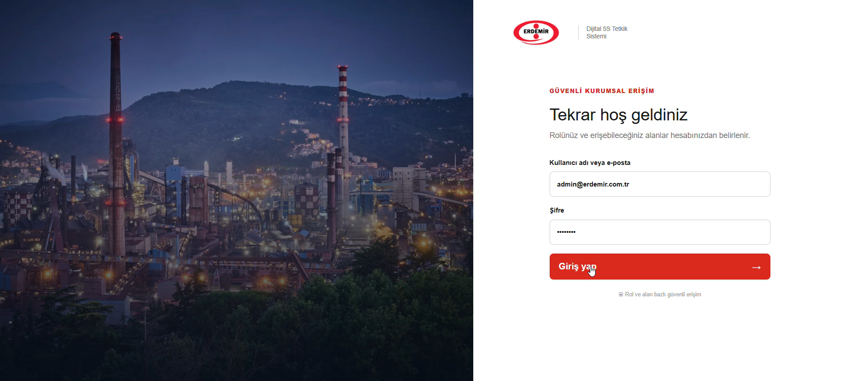
Sisteme Giriş
Notes:
Bu sayfa videonun durağan önizlemesidir. Gömülü video düzenleme aracında korunamadı. PowerPoint içinde orijinal sunumdaki 8. sayfayı Kaynak Biçimlendirmesini Koru seçeneği ile kopyalayın.

Slide 9
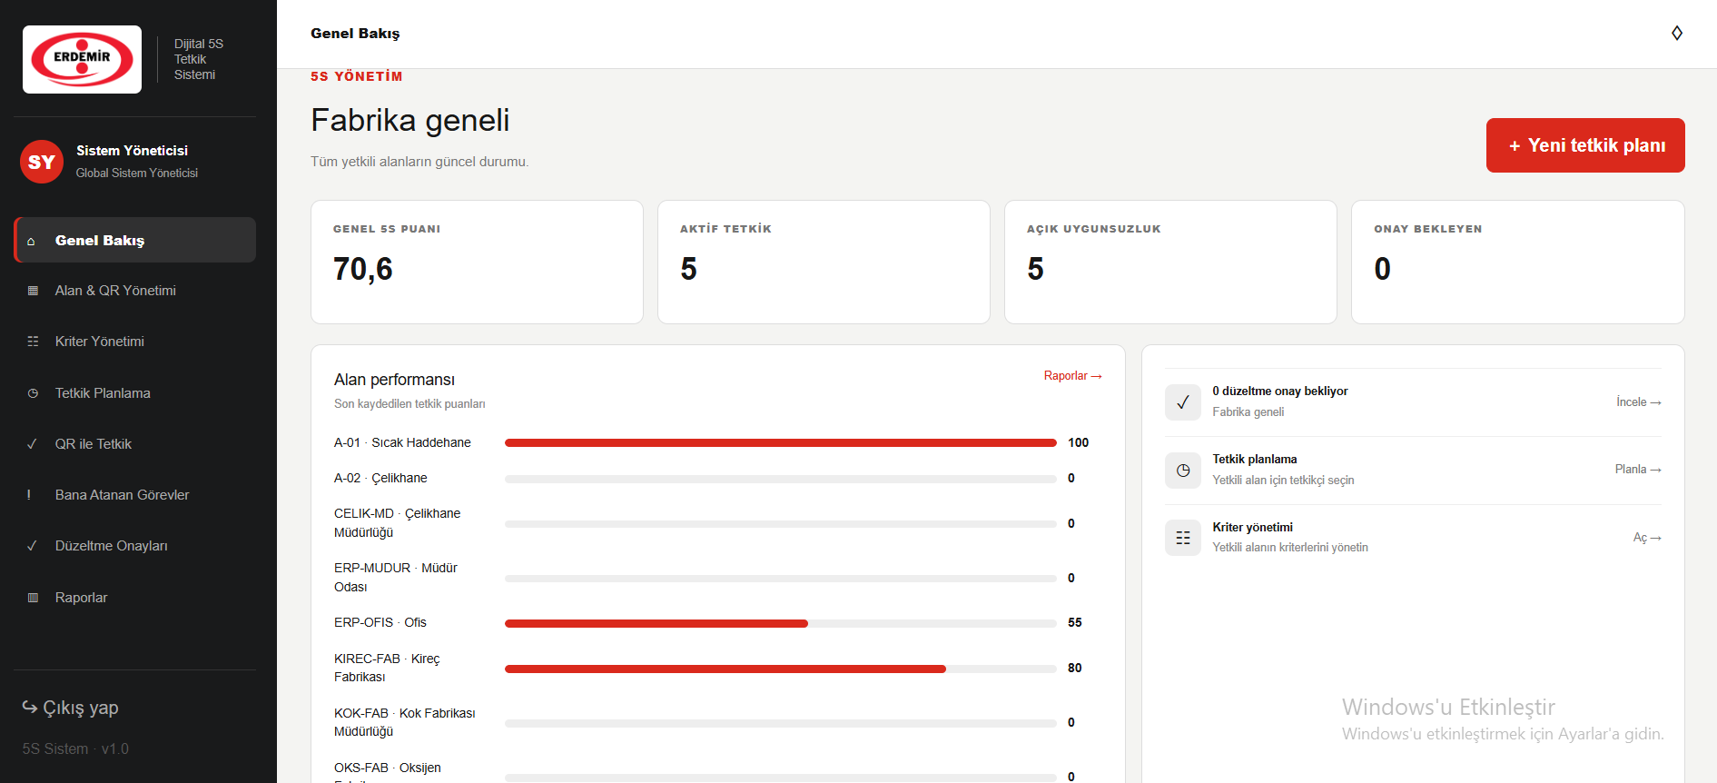
Global Yönetici: Genel Bakış
Global yönetici, tüm birimlerin puanlarını ve açık uygunsuzluklarını tek ekrandan izler.
Notes:
[Sources]
Kullanıcının Pelin_Yener_Sunum.pptx sunumundaki uygulama ekranı.
[/Sources]

Slide 10
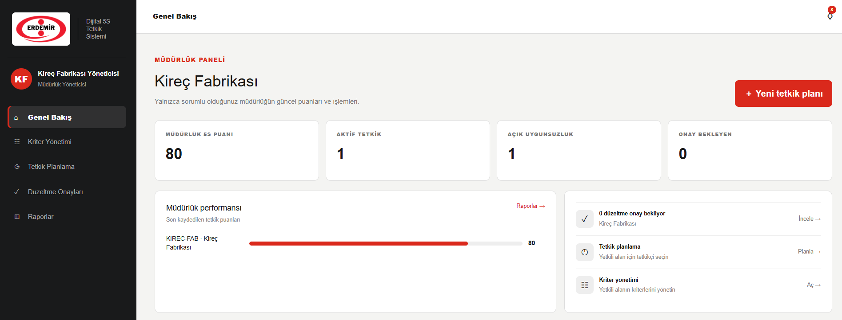
Müdürlük Yöneticisi: Birim Takibi
Müdürlük yöneticisi, yalnızca kendi biriminin tetkik puanlarını ve mevcut durumunu takip eder.
Notes:
[Sources]
Kullanıcının Pelin_Yener_Sunum.pptx sunumundaki uygulama ekranı.
[/Sources]

Slide 11
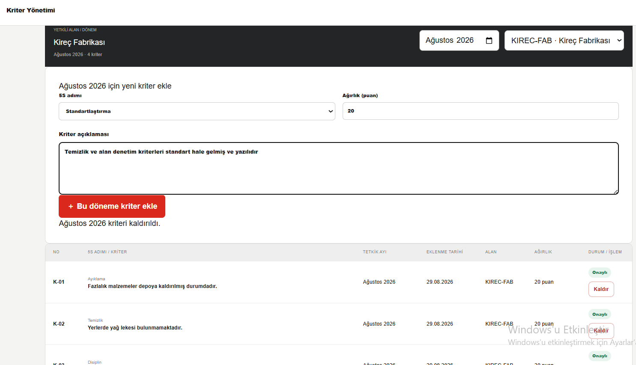
Döneme Özel Kriter Belirleme
Yönetici, ilgili ay ve alan için kriterleri tanımlar; onaylanan kriterler tetkikçiye açılır.
Notes:
[Sources]
Kullanıcının Pelin_Yener_Sunum.pptx sunumundaki uygulama ekranı.
[/Sources]

Slide 12
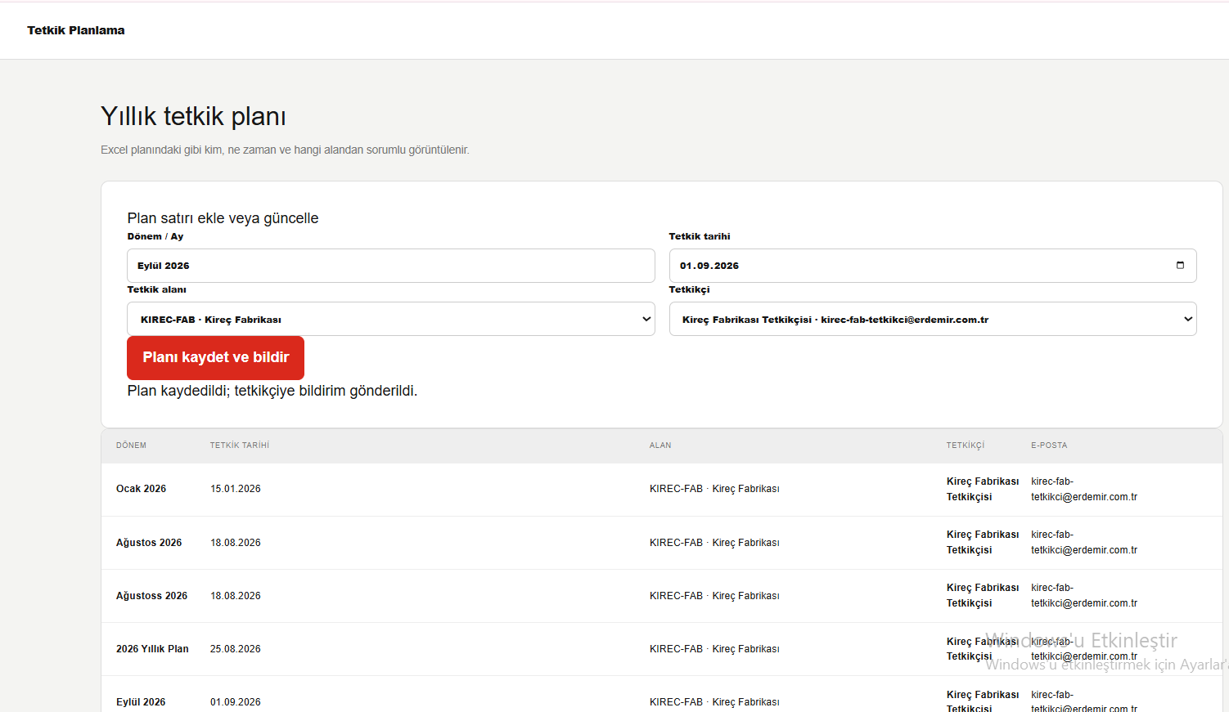
Tetkik Planlama ve Atama
Yönetici, tetkik tarihini ve tetkikçiyi belirler. Kaydedilen plan, atanan kullanıcının ekranına düşer.
Notes:
[Sources]
Kullanıcının Pelin_Yener_Sunum.pptx sunumundaki uygulama ekranı.
[/Sources]

Slide 13
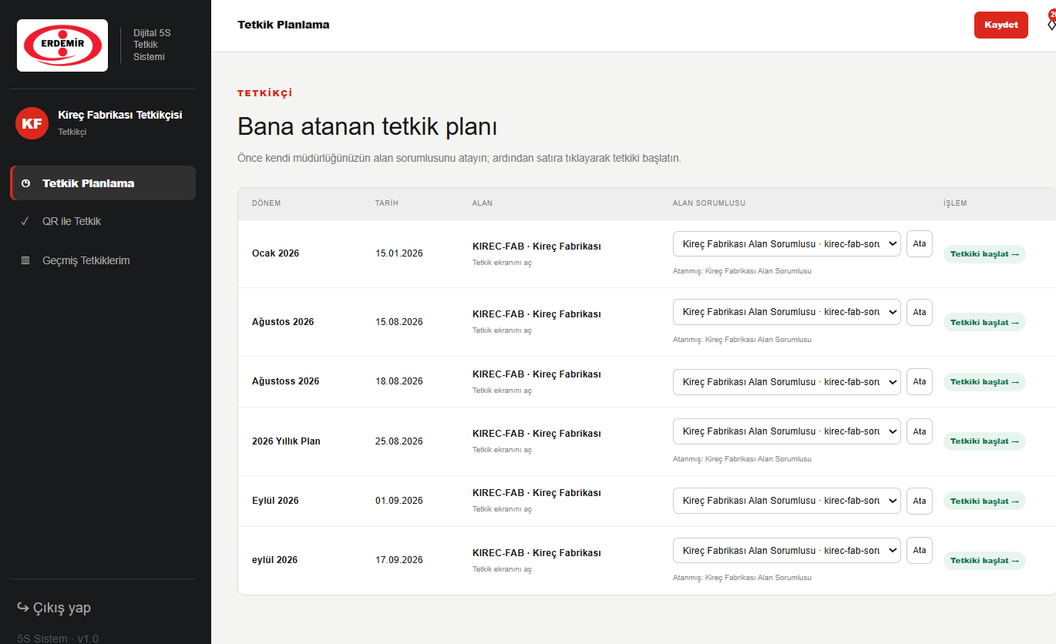
Tetkikçi: Atanan Planlar
Tetkikçi, kendisine atanan planı açar ve kendi birimindeki alan sorumlusunu seçer.
Notes:
[Sources]
Kullanıcının Pelin_Yener_Sunum.pptx sunumundaki uygulama ekranı.
[/Sources]

Slide 14
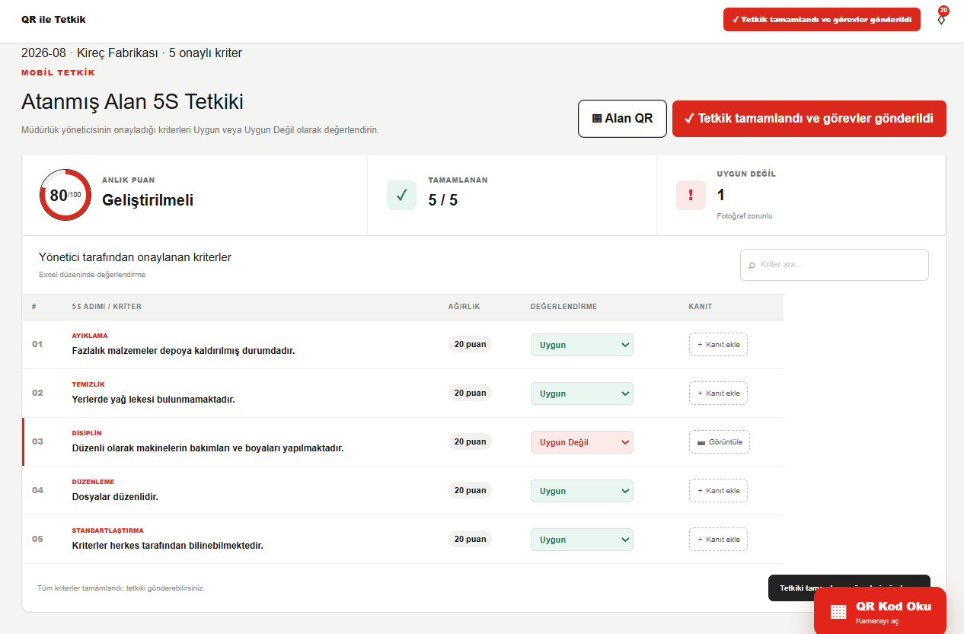
Kriterlerin Değerlendirilmesi
Kriterler “Uygun” veya “Uygun Değil” olarak değerlendirilir; tetkik puanı ekranda takip edilir.
Notes:
[Sources]
Kullanıcının Pelin_Yener_Sunum.pptx sunumundaki uygulama ekranı.
[/Sources]

Slide 15
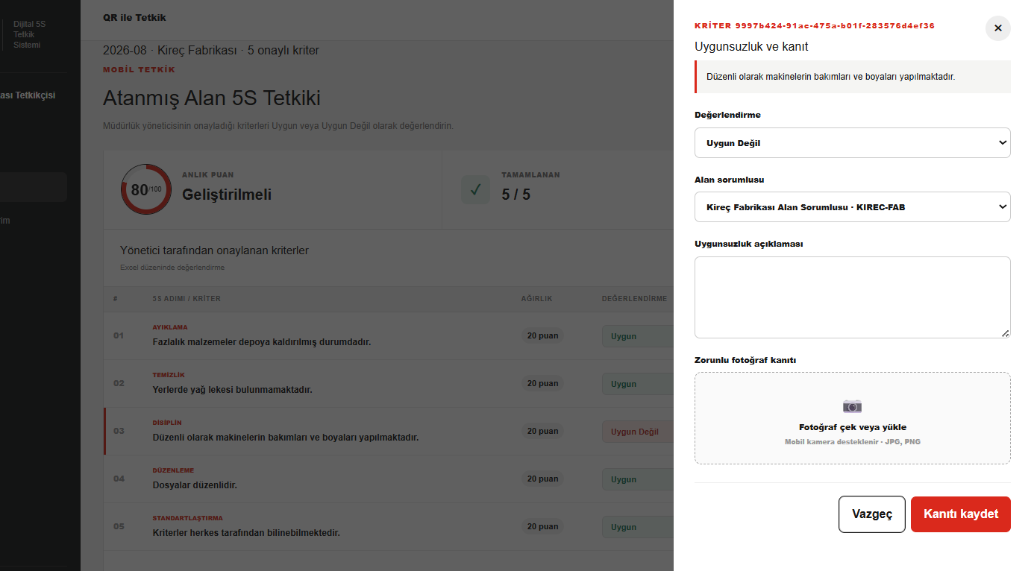
Uygunsuzluğun Belgelenmesi
Tetkikçi, uygunsuzluğu açıklama ve fotoğrafla kaydeder; düzeltme için alan sorumlusu atar.
Notes:
[Sources]
Kullanıcının Pelin_Yener_Sunum.pptx sunumundaki uygulama ekranı.
[/Sources]

Slide 16
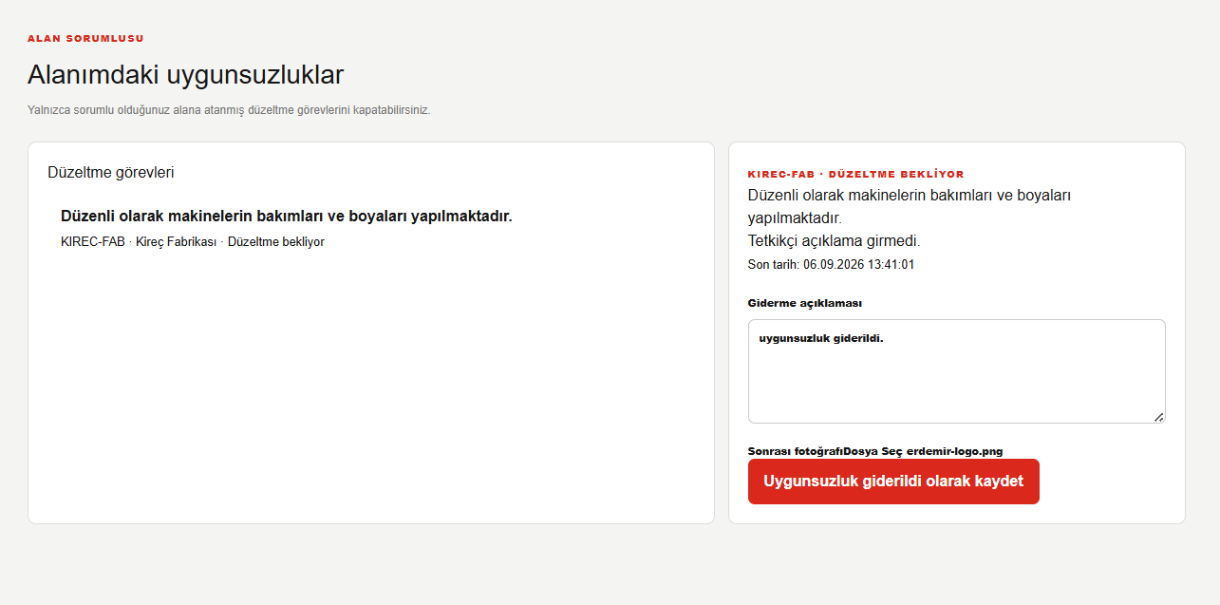
Alan Sorumlusu: Düzeltme Görevi
Alan sorumlusu, sorunu giderir; açıklama ve sonrasına ait fotoğrafı ekleyerek yönetici onayına gönderir.
Notes:
[Sources]
Kullanıcının Pelin_Yener_Sunum.pptx sunumundaki uygulama ekranı.
[/Sources]

Slide 17
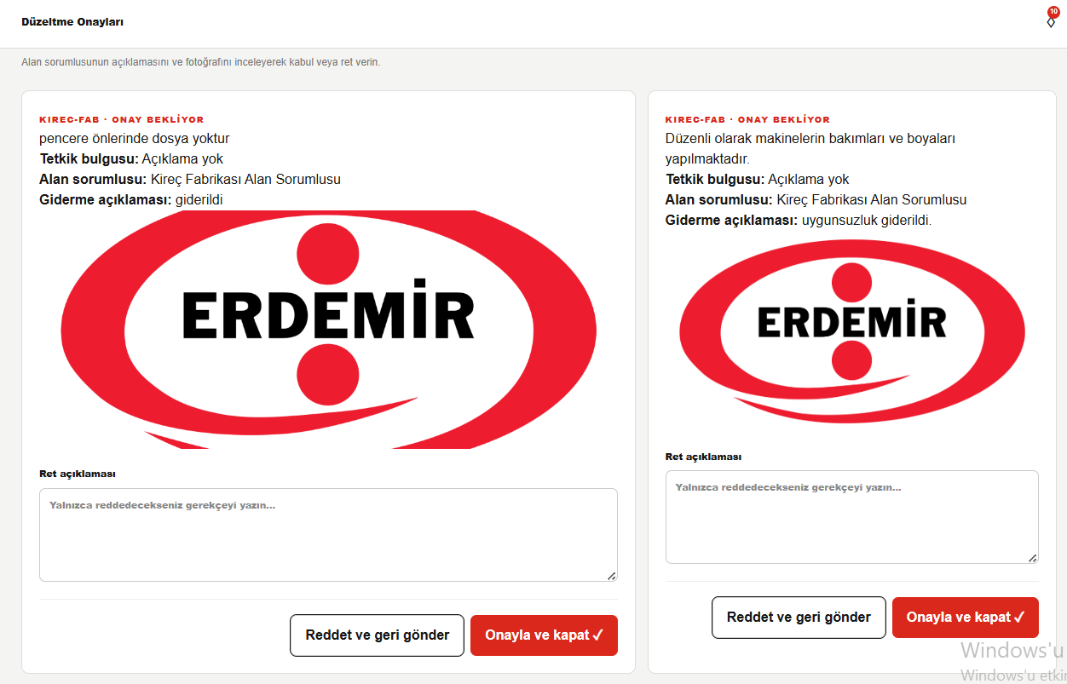
Yönetici: Düzeltme Onayı
Yönetici, açıklama ve görselleri inceler; düzeltmeyi onaylar veya gerekçesiyle geri gönderir.
Notes:
[Sources]
Kullanıcının Pelin_Yener_Sunum.pptx sunumundaki uygulama ekranı.
[/Sources]

Slide 18
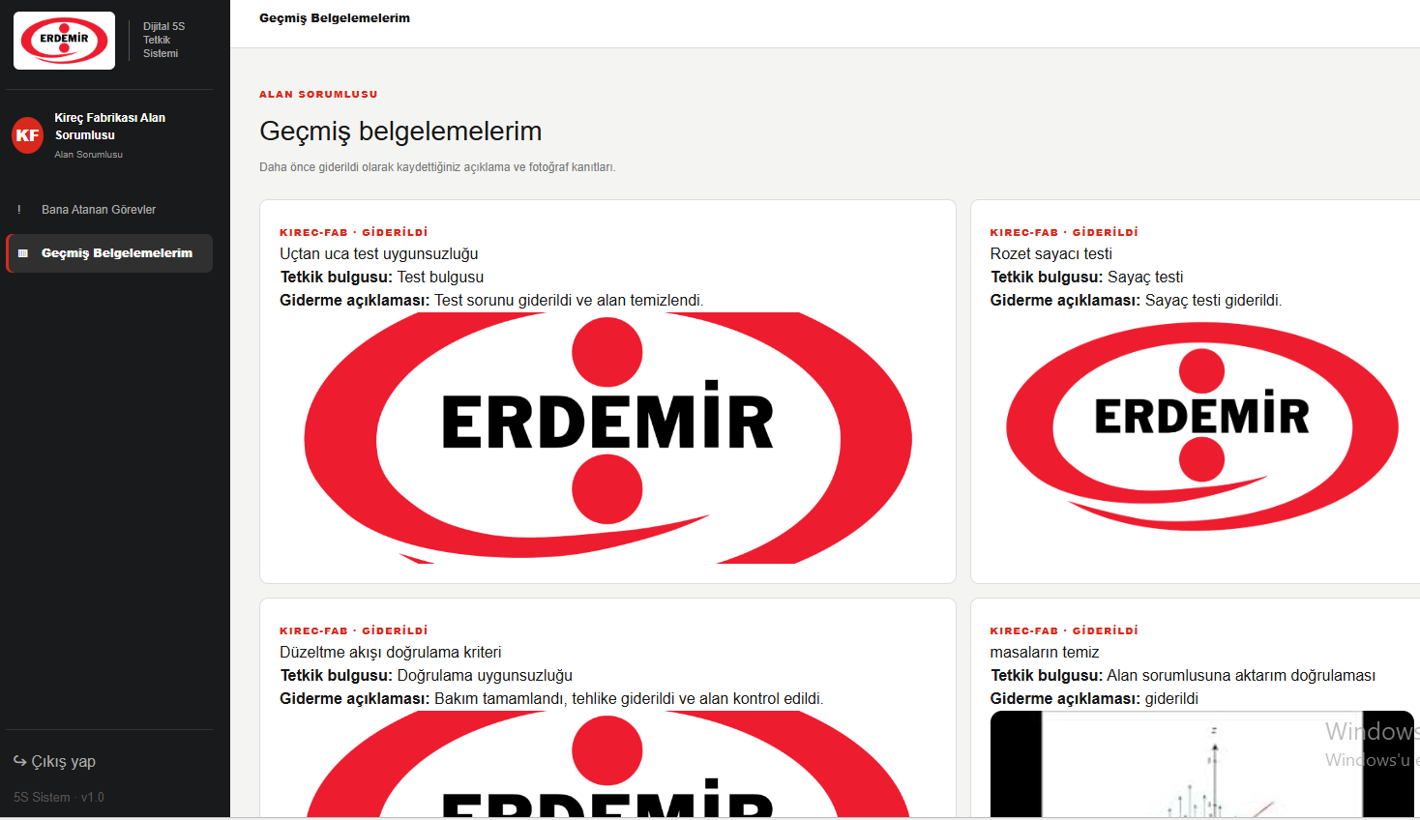
Geçmiş Belgelemelerin Takibi
Alan sorumlusu, daha önce yaptığı düzeltmeleri ve eklediği görselleri geçmiş kayıtlarından görüntüler.
Notes:
[Sources]
Kullanıcının Pelin_Yener_Sunum.pptx sunumundaki uygulama ekranı.
[/Sources]

Slide 19
TEŞEKKÜRLER...

